Slide 1



第五章 特征值的估计及对称矩阵的极性
第二十一讲 广义特征值与
极小极大原理
廖桂生教授 张帅副教授
liaogs@xidian.edu.cn
电子工程学院

Slide 2
第二十讲 矩阵特征值估计
  特征值界的估计
  盖尔圆法

Slide 3


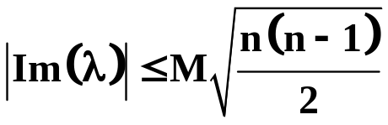
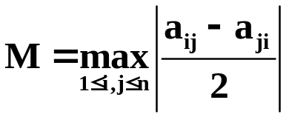








特征值界的估计
特征值计算较困难，希望找到简便的特征值界限或分布范围的估计方法。
定理1. 设 ， 为A的任意特征值，则有
其中，
定理2. 设 ， 为A的任意特征值，则有
其中，

Slide 4
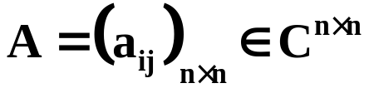
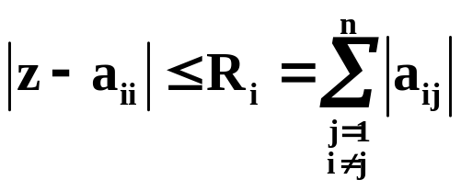

盖尔圆法
定义 设 ,由方程
所确定的圆称为A的第i个盖尔圆， 称为盖尔圆的半径。

Slide 5
盖尔圆法
定理3. 矩阵A的所有特征值均落在它的所有盖尔圆的并集之中。
定理4. 将矩阵A的全体盖尔圆的并集按连通部分分成若干个子集，（一个子集由完全连通的盖尔圆组成，不同子集没有相连通的部分），对每个子集，若它恰好由K个盖尔圆组成，则该子集中恰好包含A的K个特征值。
说明：盖尔圆相互重叠时重复计算，特征值相重时也重复计算

Slide 6
第二十一讲 广义特征值与极小极大原理
一、广义特征值问题
二、瑞利商

Slide 7




1. 定义 设A、B为n阶方阵，若存在数 ，使得方程 存在非零解，则称 为A相对于B的广义特征值，x为A相对于B的属于广义特征值 的特征向量。
  是标准特征值问题的推广，当B＝I（单位矩阵）时，广义特征值问题退化为标准特征值问题。
  特征向量是非零的
  广义特征值的求解
或者
特征方程
求得 后代回原方程 可求出x
本课程进一步考虑A、B厄米且为正定矩阵的情况。

Slide 8







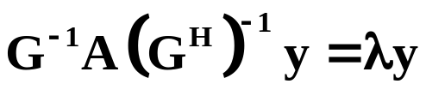
2. 等价表述
（1）B正定， 存在 ，广义特征值问题化为了标准特征值问题，但一般来说， 一般不再是厄米矩阵。
（2）B厄米，存在Cholesky分解， ，G满秩
令
则
也成为标准特征值问题。

Slide 9




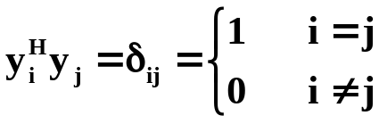

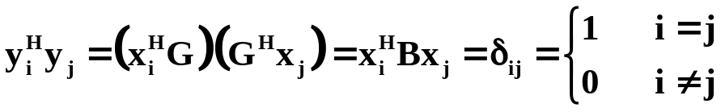
为厄米矩阵，广义特征值是实数，可以按大小顺序排列 ，一定存在一组正交归一的特征向量，即存在 满足
还原为
(i=1,2, ,n)，则
（带权正交）

Slide 10
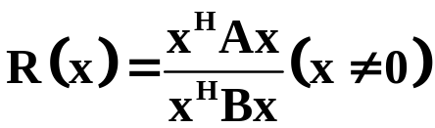



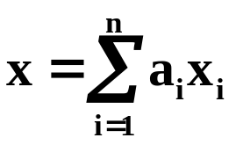
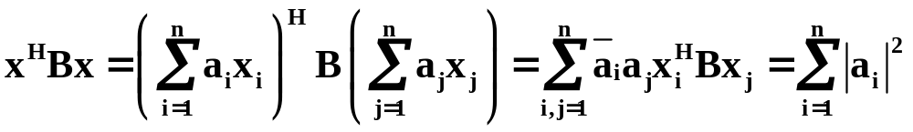
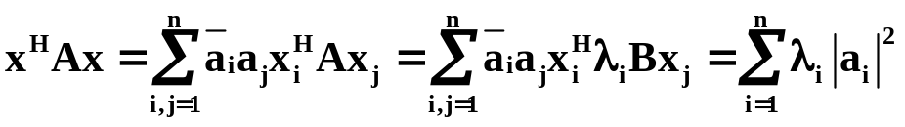
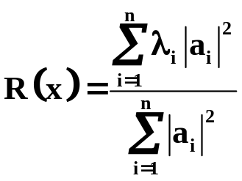
A、B为n阶厄米矩阵，且B正定，称
为A相对于B的瑞利商。
线性无关，所以 ，存在
，使得
因此

Slide 11


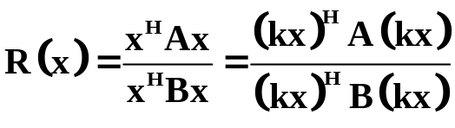
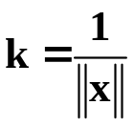

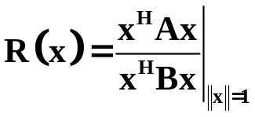


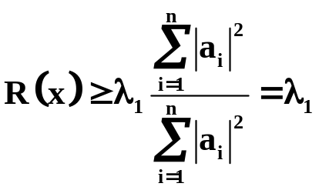



证明： k为非零常数
可取
（闭区域）
当 或 时，
所以

Slide 12

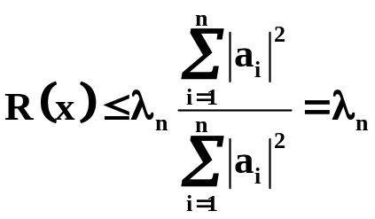
另一方面，
[证毕]

Slide 13


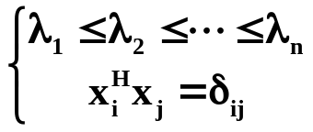
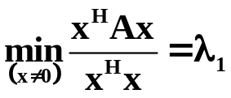
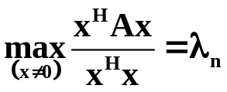
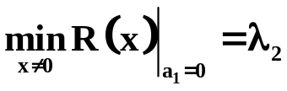
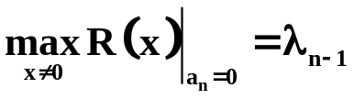
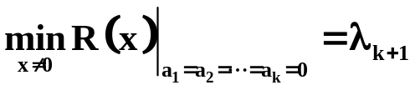
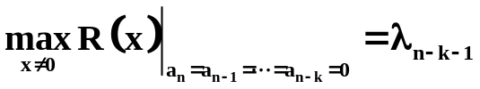
当B＝I 时，标准特征值问题
则
进一步分析可得

Slide 14


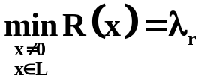
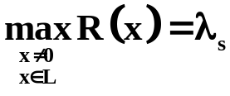


定理1.设 ,则
这一结果不便于应用，希望对上述结果进行改造，改造成不依赖于 的一种表达方式。
和 的情况均对应于x在（n-1）维的子空间内变动，x在L中变动是在一个(s-r+1)维子空间中变化。

Slide 15


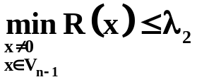
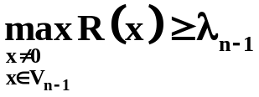




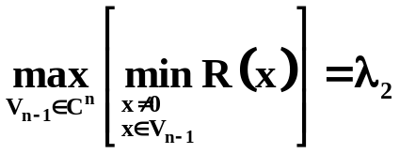
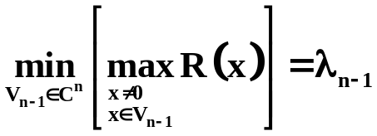
一般的，x在 的(n-1)维子空间 中 变动时，
即，对于不同的 ， 的最小值及最大值有可能不同，其中各个最小值中最大者为 ，各个最大值中的最小者为

Slide 16

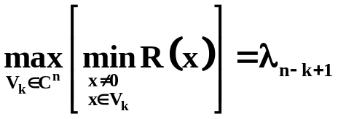
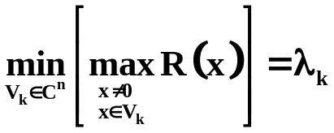
定理2. 设 是 的一个k维子空间，则
以上两式称为广义特征值的极小极大原理。

Slide 17

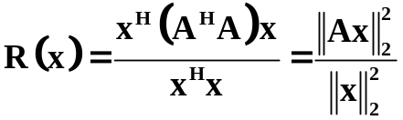
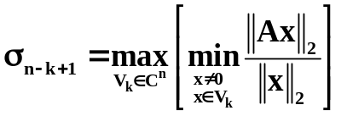
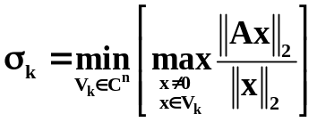
B＝I 时，标准特征值问题同样存在上述关系。
矩阵奇异值问题： （非零）

